Slide 1
Grčka umjetnost

Slide 2
Javna i privatna, bogata i siromašna, svjetovna i religijska, načelno funkcionalna
Grcima je to tekhnē – vještina, nema Muze
Predmet je čovjek, čudovišta su tamo da bi bila pobijeđena
Naručivati može i pojedinac i država
  i sirakuški tiranin i demokratska Atena

Slide 3
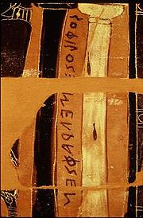
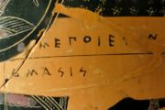
Počinje s geometrijskim oblicima, u 200-tinjak se godina razvija do najsitnijih detalja
Symmetria – proporcionalni odnosi
dijelova tijela ili zgrade ili bilo čega drugog
Potpisi slikara na vazama iz pol.6.st.pr.Kr.
Notes:
Omjer/umjerenost/sklad: dana i noći, hrane i pića, života

Slide 4
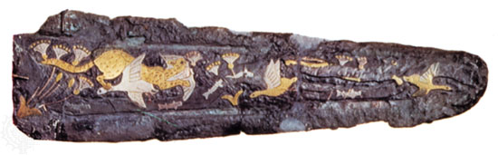
Istočni utjecaj
Frizovi životinja
Okrugli kotlovi sa životinjskim glavama
Frontalni tip kipa u arhajskom razdoblju
  Egipat
Urezivanje silueta figura
  na oružje i na vaze

Slide 5
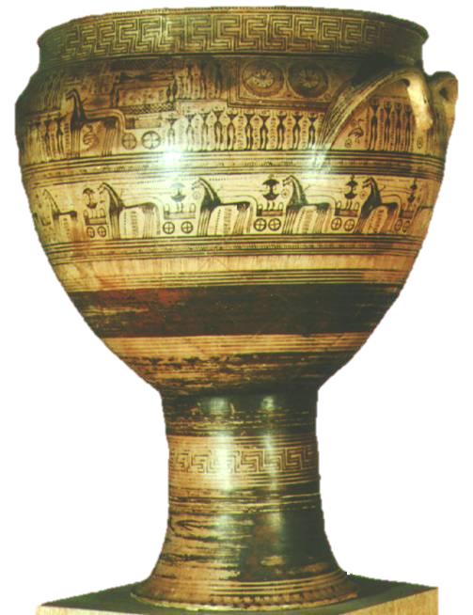
Razdoblja
Mikensko – 17. - kraj 12.st. pr.Kr.
  jak utjecaj Krete
Geometrijsko – od 10.st. pr.Kr.
  kružni oblici (protogeom.)
  zatim meandar, cik-cak, svastika (9/8.st.)
  jednostavne figure (čovjek, konj), prizori iz života
Geometrijska vaza s prikazom sprovoda

Slide 6
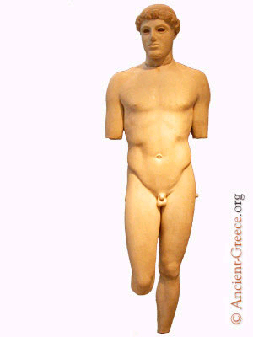
Arhajsko
– otprilike od 8. do 5.st.pr.Kr.
Od c.700.g.pr.Kr. umjetnici se potpisuju, ali ne redovito
Stilovi se razlikuju od grada do grada
Klasično
- 5. i 4.st.pr.Kr.
U Ateni počinje Kritijinim “dečkom”
Životnost i individualnost
Kritijin kouros

Slide 7
Helenističko
- računa se od 323.–31.pr.Kr.
Grčka kultura dolazi u kontakt s mnoštvom drugih tradicija i postoji na prostoru prevelikom za stalnu povezanost > varijacije
Glavna su središta:
  Pergam, Rod, Antiohija i Aleksandrija
Djela sad naručuju moćni vladari i bogataši, nema građanskih ideala:
  Više tema, sekularizacija (zabava važnija od oplemenjivanja)

Slide 8
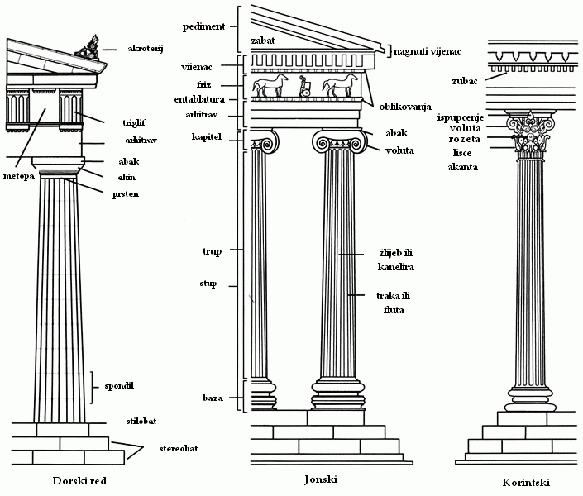
ARHITEKTURA

Slide 9
Arhitekturalni stilovi
Dorski red
  stup se sužava prema vrhu, nema baze, na kapitelu ima kružnu i kvadratnu ploču
  na frizu su metope i triglifi
Jonski red
  uži stup, ima bazu tvorenu od krugova, na kapitelu zavinuti ukras
Korintski red
  tek u helenizmu
  stup kao jonski, na kapitelu cvjetni ukrasi (lišće akanta)

Slide 10
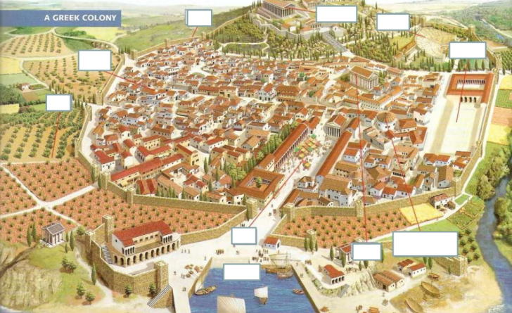
http://www.slideshare.net/maggiesalgado/greek-poleis-and-colonies
Do kraja 7.st.pr.Kr. gradi se od cigle, drva i neobrađenog kamena
Od Egipćana su naučili koristiti kamen za stupove i ukrase
U 7.st. počinju se upotrebljavati glineni crijepovi
U 6.st. bolje uređenje prestaje biti rezervirano za kuće božje (hramove):
  trijemovi, kazališta, vijećnice, odeoni, riznice
  na kuće ne polažu pažnju

Slide 11
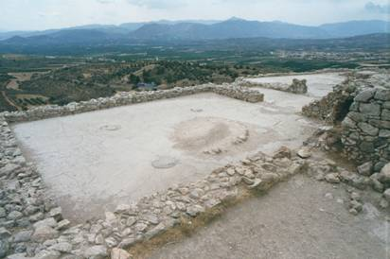
Razvoj hramova
Počinje od mikenskog megarona
Hram s antama (2 stupa na ulazu)
  dvostruki ako ima stupove i odostraga
  opisthodomos = stražnja prostorija
Pronaos – hram s predvorjem
Prostylos – stupovi čine red ispred hrama
  amphiprostylos – trijem na obje strane
Peripteros – stupovi oko cijelog hrama
Mikena

Slide 12
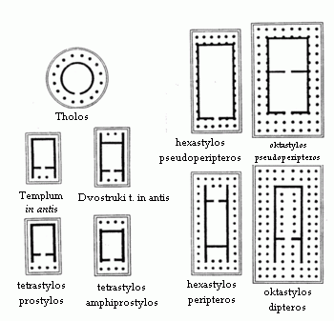
Tipovi hramova
Hramovima se pokazuje bogatstvo (koje se i čuva u opistodomu) i legendarna povijest (remen kraljice Hipolite, npr. > mouseion)

Slide 13
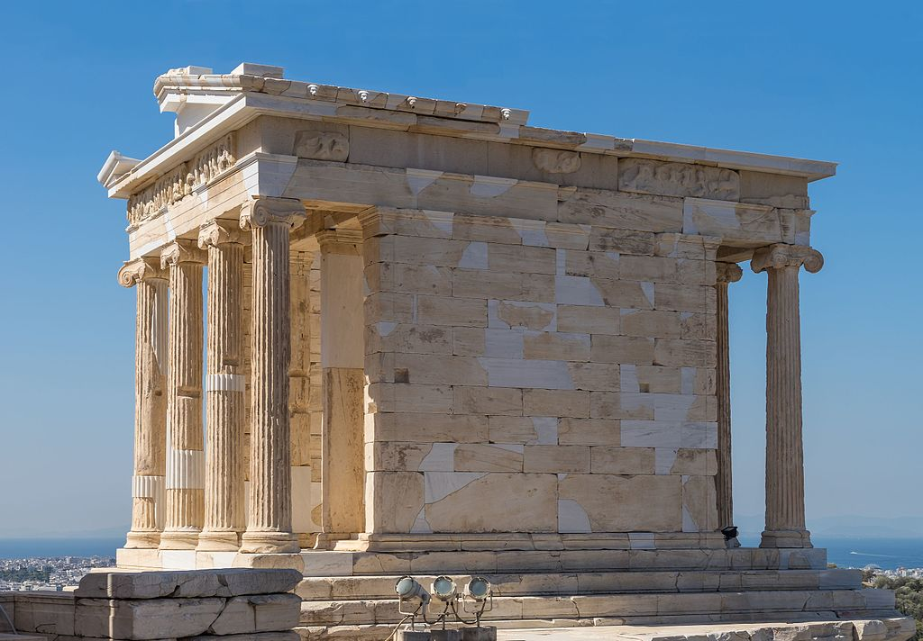
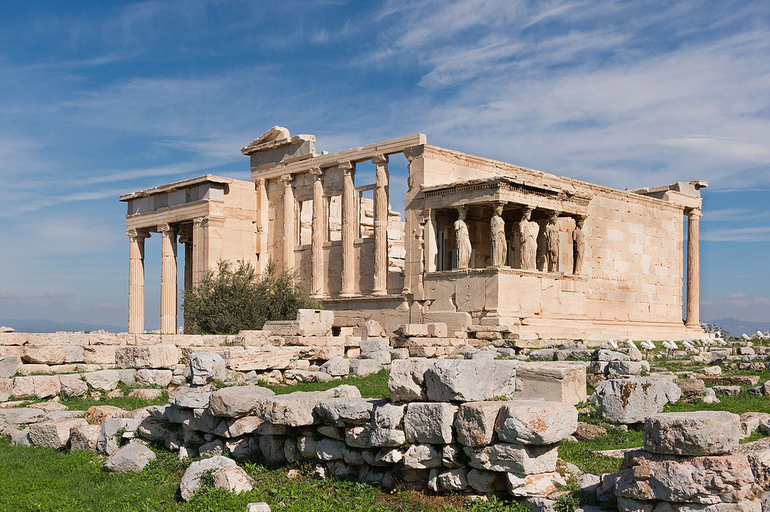
i
Erekhtheion na atenskoj
Akropoli
Hram Nike Apteros >
Jebulon - Own work, CC0, https://commons.wikimedia.org/w/index.php?curid=46576308;
https://commons.wikimedia.org/w/index.php?curid=50802579

Slide 14
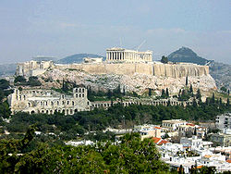
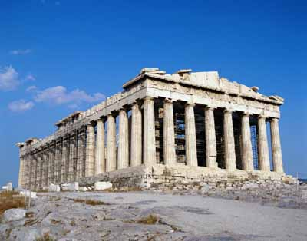
Akropola
Arhitekti: Iktin,
Kalikrat i Mnesiklo
Partenon, Erehtejon, Propileji, ...
Najviše izgrađena
nakon perzijskog
razaranja, u
doba Perikla
(460.-430.g.pr.Kr.)

Slide 15
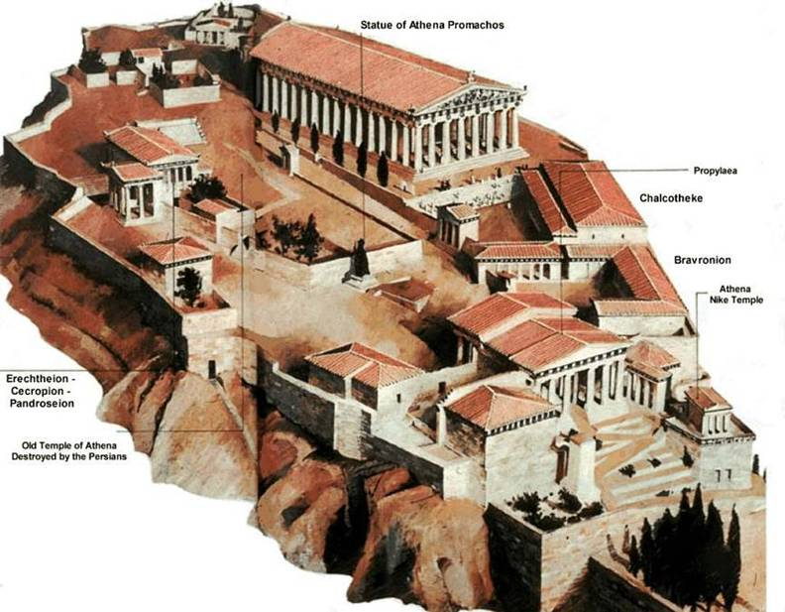
Rekonstrukcija Akropole u Ateni
http://www.mlahanas.de/Greeks/Arts/Parthenon.htm

Slide 16
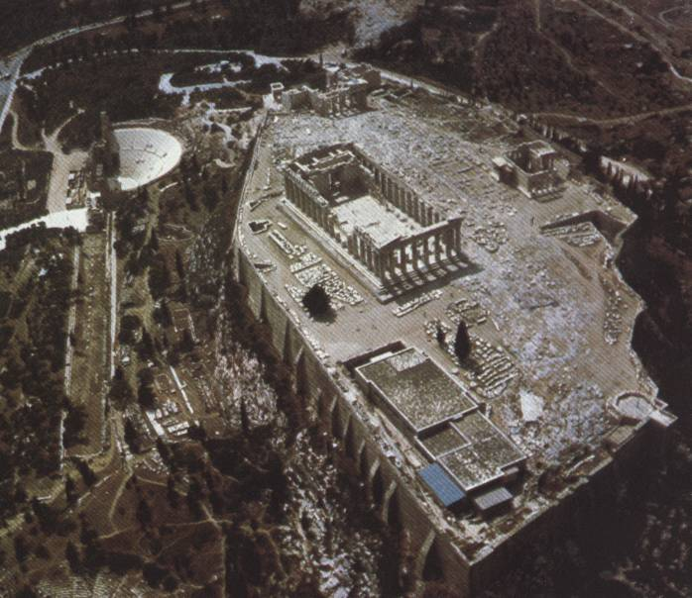

Slide 17
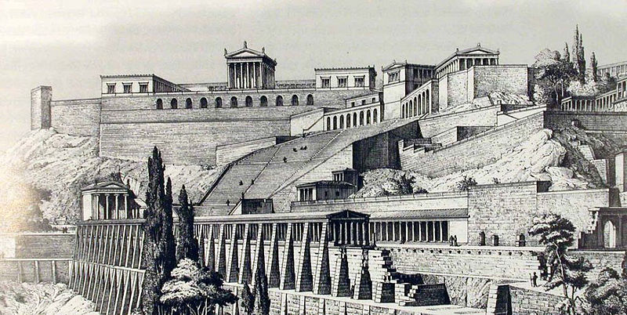
http://en.wikipedia.org/wiki/File:View_of_ancient_Pergamon.jpg
U helenizmu više površinskih dekoracija, blaža pravila, kombinacija stilova + korintski
Grade se ujedinjene cjeline i monumentalni oltari
Kazališta se šire po gradovima i dobivaju sve uređeniju i veću scensku zgradu
Kuće (bogataša) postaju sve bolje

Slide 18
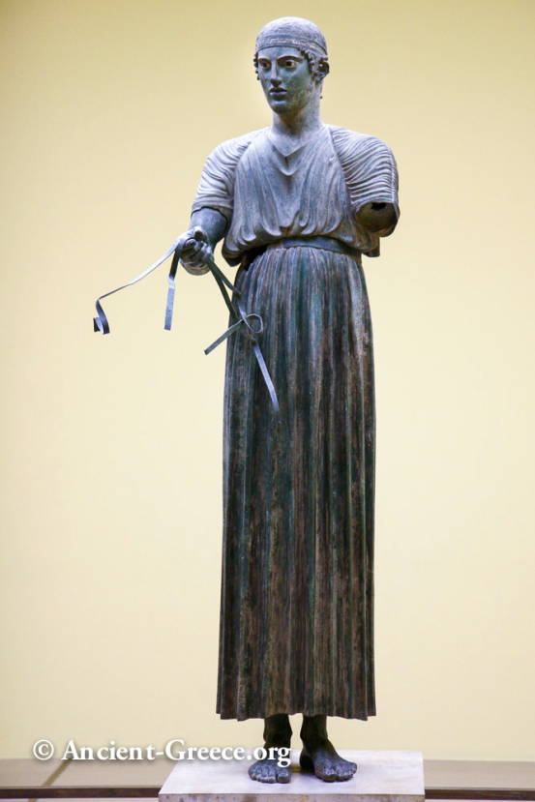
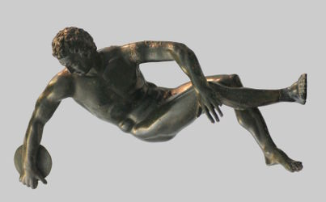
KIPARSTVO

Slide 19
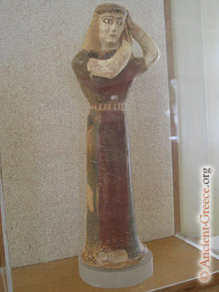
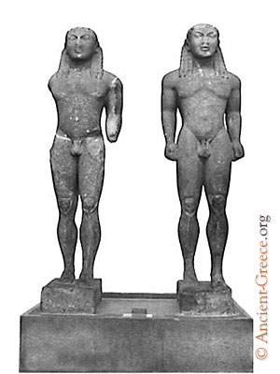
<
Korē s Tere
Kleobis i Biton iz Tebe
>
Redovito obojani
U arhajskom razdoblju:
Kouroi i korai – u svetištima i (dečki) na grobovima
Klasično poznamo većinom kroz rimske kopije
Notes:
Solon tells of how these Argive brothers took their mother named Cydippe, a priestess at the temple of Hera, to a festival for the goddess to be held in town. When their mother's oxen could not be found, the brothers yoked themselves to their mother's cart and drove her the six miles to the temple.^{[2]} Having arrived at the festival, the mother prayed for Hera to bestow a gift upon her sons for their strength and devotion, which Hera listened and rewarded the sons. When the prayers and the sacrifice were over, Kleobis and Biton fell asleep in the temple and never woke up, which was the gift Hera bestowed on the boys: allowing for them to die.^{[2]} To honor the two brothers, the people of Argos dedicated statues of them to the temple of Apollo at Delphi, allowing for these statues to be seen as funeral memorials.^{[3]}
Upon hearing this story, Solon's advice to Croesus were “the uncertainties of life mean that no one can be completely happy.”

Slide 20
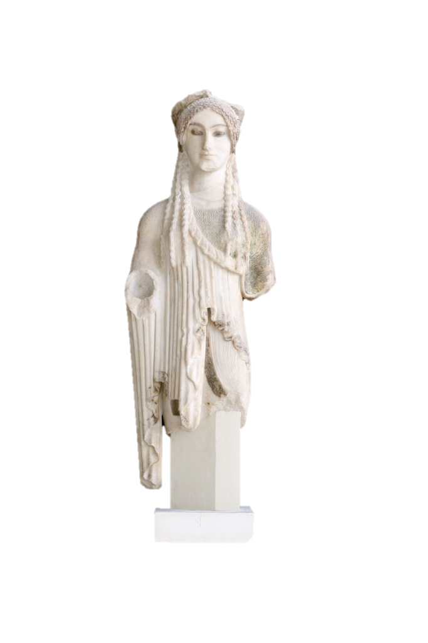
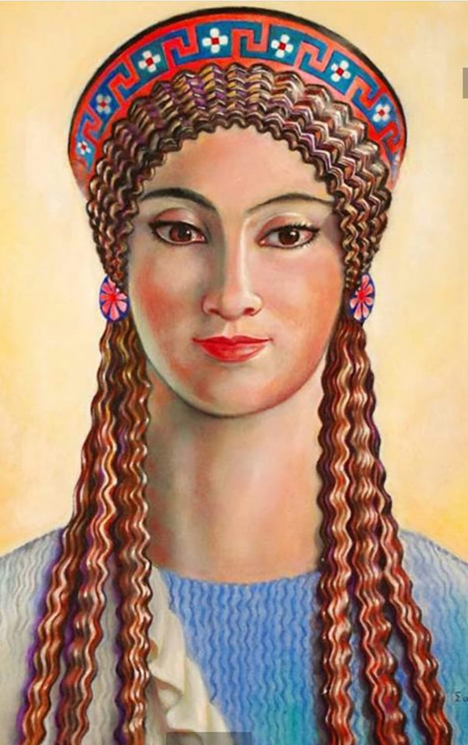
https://www.theacropolismuseum.gr/sites/default/files/30.jpg https://www.facebook.com/AncientGreekCivilizationArchaiaEllas/photos/a.1790866610947918/2774108395957063/?type=3&theater
Kora
s bademastim
očima

Slide 21
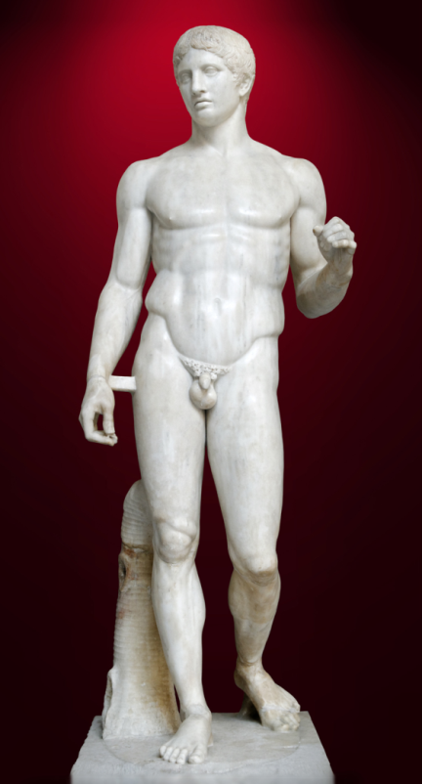
Poliklet (Polykleitos)
Argivac, c.pol.5.st.
Interes za proporcije
Doryphoros – kanon
Fidija (Pheidias)
Atenjanin u Periklovo doba
Idealiziranje jače od individualizacije,
mirnoća i dostojanstvo
Atena u Partenonu, Zeus u Olimpiji...
Miron iz Eleutera
Specijalizirao se za atlete u bronci
Diskobolos

Slide 22
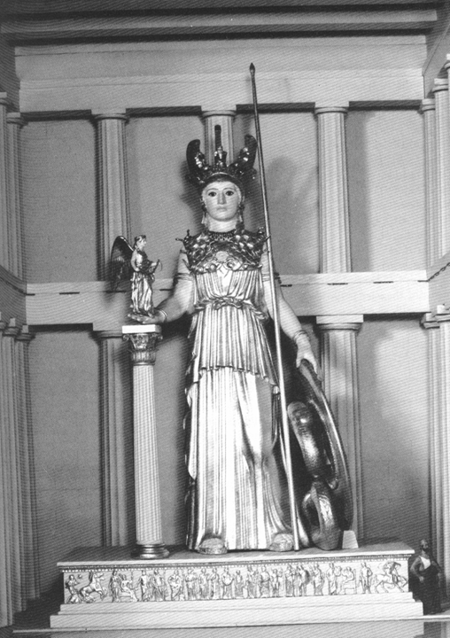
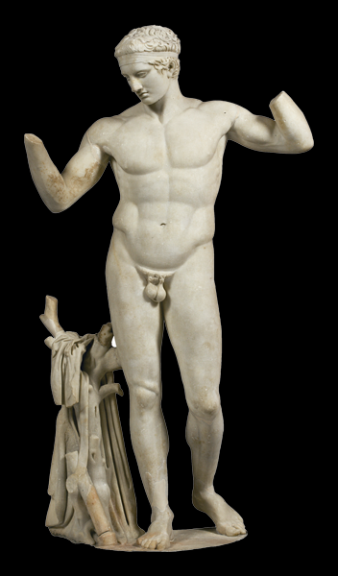
< Rekonstrukcija Atene Parthenos (Fidija)
Polikletov Diadoumenos
http://www.namuseum.gr/collections/sculpture/classical/classic03-en.html

Slide 23
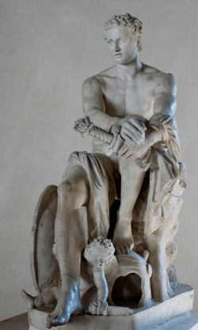
4.st.pr.Kr.
Praksitel iz Atene
Skopasov Ares
Više ženskih likova
Afrodita, Hermes, Apolon ...
Skopas s Para (otoka mramora)
Kipar i arhitekt
Korak prema helenističkom
ekspresionizmu
Lizip iz Sikiona
Radio je portrete u bronci za Aleksandra
Novi ideal ljudskih proporcija (manja glava, više kuteva gledanja)

Slide 24
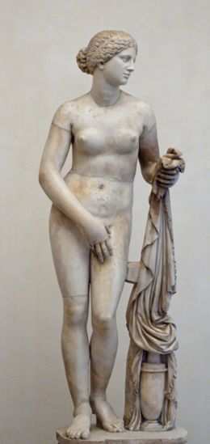
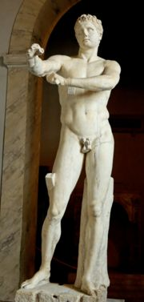
< Knidska
Afrodita
(Praksitel)
Apoxyomenos (Lizip) >

Slide 25
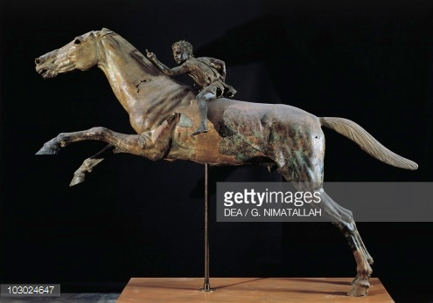
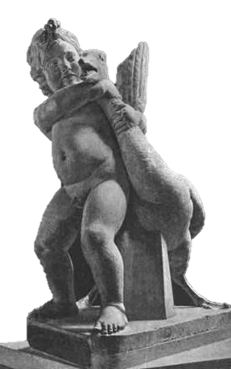
Helenizam
Više očuvanih djela – figurice
iz terakote i mramorni kipovi
  puno pažnje ide na odjeću
  Teme: pijanci, erosi, spavači,...
  Portreti:
    Lizistrat (Lizipov brat)
    – navodno prvi uzimao odljev ljudskog lica
  Grupe i naglasak na stravičnom
  Na frizevima se javlja osjećaj za dubinu i planove

Slide 26
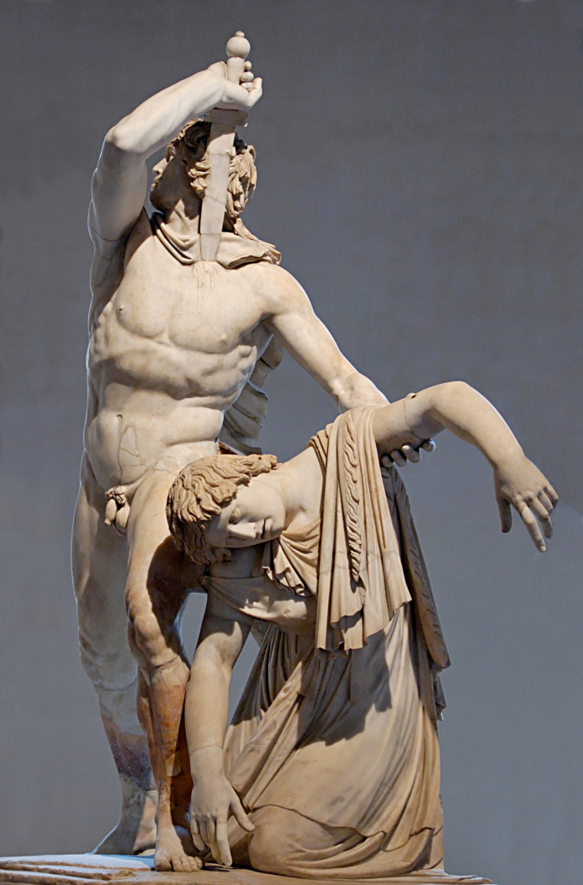
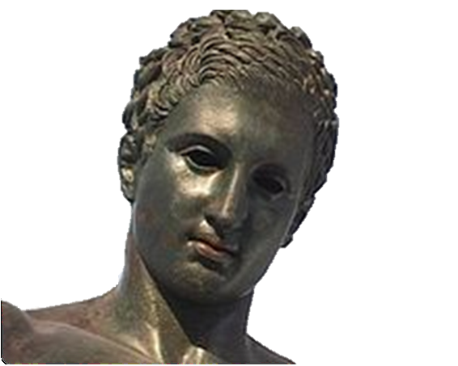
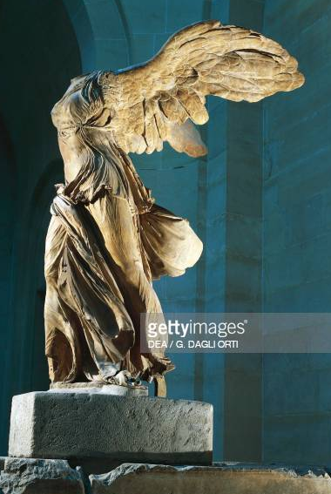
Tzv. “Gal Ludovisi”, kopija sa Zeusovog oltara u Pergamu
Hrvatski Apoksiomen (2.st.pr.Kr.)
"Ludovisi Gaul Altemps Inv8608 n3" by Jastrow (2006). -https://commons.wikimedia.org/wiki/File:Ludovisi_Gaul_Altemps_Inv8608_n3.jpg#/media/File:Ludovisi_Gaul_Altemps_Inv8608_n3.jpg
http://www.louvre.fr/en/routes/greek-sculpture
https://hr.wikipedia.org/wiki/Hrvatski_Apoksiomen
Nike sa Samotrake (c.200.g.pr.Kr.)

Slide 27
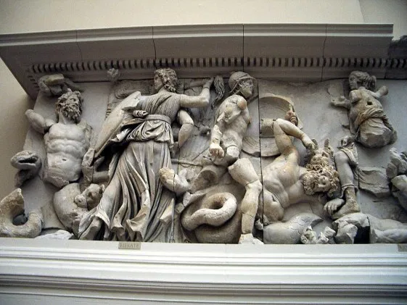
Gigantomahija s oltara u Pergamu
https://joyofmuseums.com/museums/europe/germany-museums/berlin-museums/the-pergamon-museum/highlights-of-the-pergamon-museum/the-pergamon-altar/

Slide 28
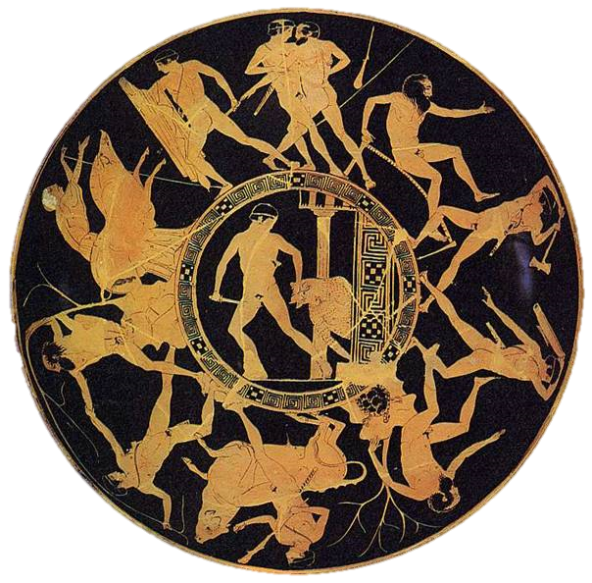
SLIKARSTVO
Atenska vaza iz c. 430.g.pr.Kr., Tezejevi podvizi

Slide 29
Dijeli se na vazno i zidno slikarstvo
Vazno
U 7.st. počinje proizvodnja crno-figuralnih vaza u Korintu pa u Ateni
  Sofil je prvi potpisani autor
  muškarci su crni, žene bijele
  od c.530.g. = crvenofiguralne
Cvate u Ateni krajem arhajskog razdoblja
U helenizmu na Siciliji najpopularnije su kazališne scene
Pripovijedanje mita kroz sliku
  u arhajskom se razdoblju bira najaktivniji trenutak
  u klasičnom se usredotočava na dramatičnost
Ponekad pišu imena i/li uzvici

Slide 30
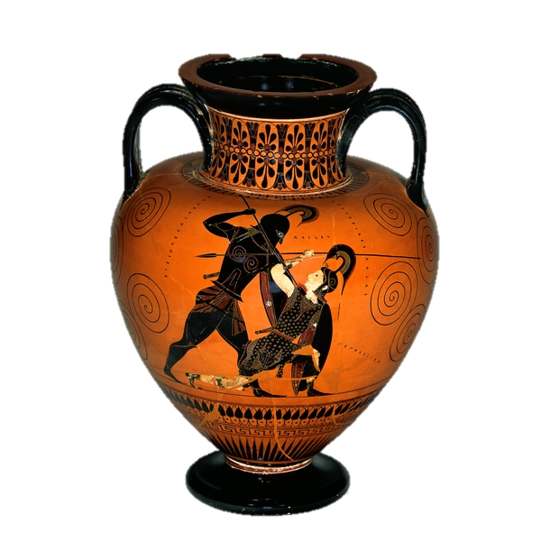

Ahilej ubija Pentesileju, 2.pol.6.st., Atena, keramičar i slikar Eksekija

Slide 31
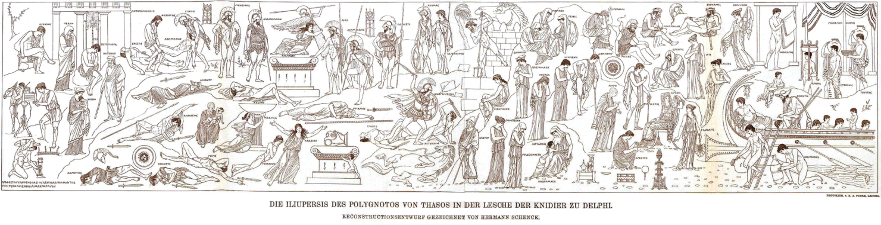
Polignot
Slikao po zidovima javnih zgrada u Ateni i Delfima
Ne slika u nizu, već razbacano po plohi
Mikon
Prikaz maratonske bitke
Eufranor
Bio je i kipar

Slide 32
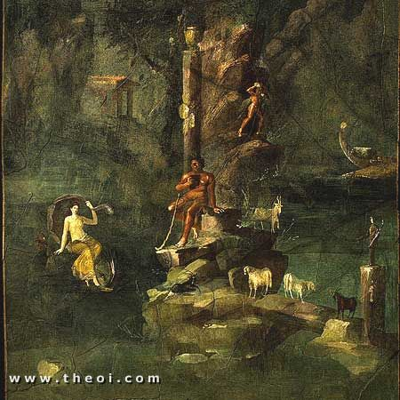
Apel (Aleksandrov dvorski slikar) i Zeuksip
Realizam
  ptice su kljucale naslikano grožđe
Njih oponašaju Rimljani

Slide 33
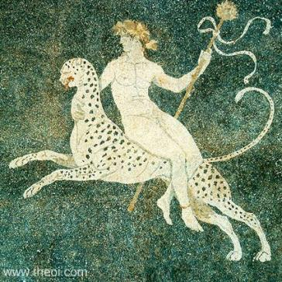
Helenizam
Vrlo malo sačuvanih djela
Već krajem klasičnog razdoblja uključuje se perspektiva i realistično osjenčavanje, ploha se smanjuje
Pokazuju se i osjećaji na licima
Mozaici

Slide 34
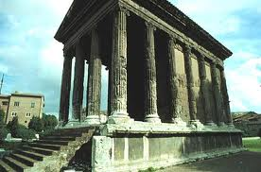
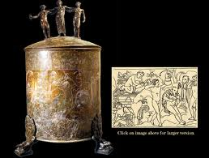
RIMSKA UMJETNOST
Fortunin / Portunov hram
Simbolično heleniziranje
počinje 146.g.pr.Kr. kad je
Mumije opljačkao Korint
  Od 6.st.pr.Kr. Grčka utječe na Etruščane, od
  3.st. intenzivno i na Rimljane (uvoz grč.
  majstora)
- U ranoj povijesti očituju
se etrurski utjecaji
- Procvat u doba Augusta
(projekt izgradnje Rima i
Carstva)
Cista Ficoroni

Slide 35
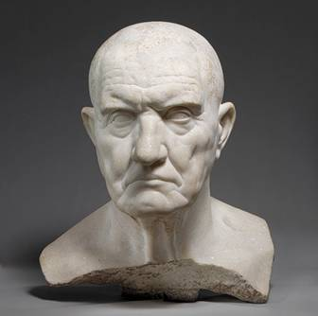
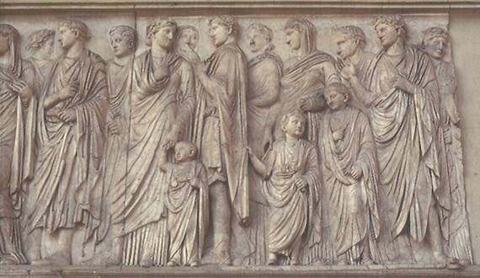
Skulptura
Portret muškarca iz 1.st.pr.Kr.
U portretima su Rimljani vrlo
realistični
Ara Pacis Augustae
  Carski spomenik rimskim
  vrijednostima u helenističkom stilu
Materijali su
mramor, glina i
bronca, najčešće

Slide 36
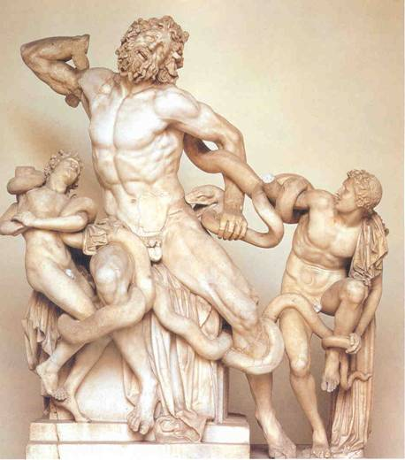
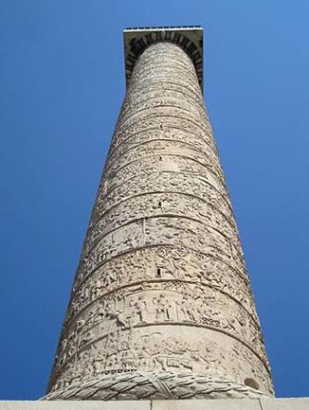
Laokoont(ova skupina)
Plinije Stariji skulpturu pripisuje 3 rodskih kipara:
Hagesandru, Atanadoru i Polidoru
- Augustovo razdoblje
Trajanov stup
  Rimska primjena skulpture za veličanje
  rimske vojske i uspjeha (povijest i reklama)
  2500 likova, c. 30m visok
  Apolodor iz Damaska (arhitekt foruma, termi i mosta)

Slide 37
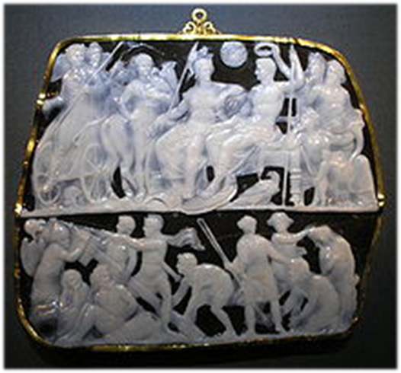
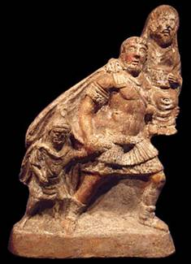
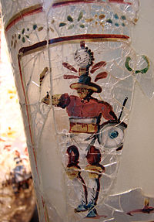
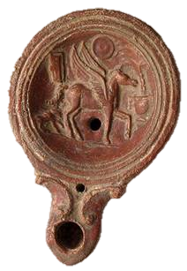
Sitnije umjetničke forme
Kameje (Gemma Augustea >)
Staklo
Keramika (uporabna, svjetiljke,
figurice ~Etruščani)
Nakit - zlato, srebro,
bjelokost, drago kamenje…
Gladijator iz Bagrama

Slide 38
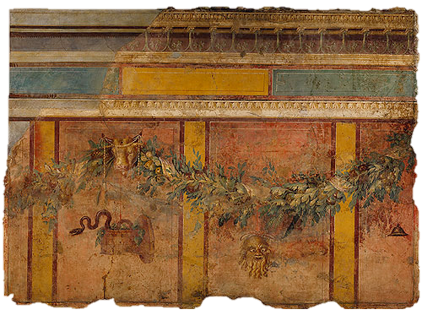
Zidno slikarstvo
Secco i fresco
Najviše očuvano
u Pompejima
4 stila
  Prvi - najjednostavniji,
  imitacija mramornih
  blokova
  Drugi od 1.st.pr.Kr.
  - utjecaj kazališta,
  perspektiva
  Treći u doba Augusta
  - “idilične” slike, utjecaj Egipta
  - slikar Studije (krajolici, ljudi u svakodnevici)
  Četvrti od sredine 1.st.n.e.
    - otvaranje prostora u dubinu, fantastične slike, bijela pozadina, “najkičastiji”

Slide 39


Egipatska scena iz “crne sobe” vile u Boscotrecaseu
http://www.metmuseum.org/toah/hd/bsco/hd_bsco.htm
Domus Aurea
u Rimu

Slide 40


Krajolik iz Boscotrecasea,
Treći stil
Vila Publija Fanija Sinistora
- pompejansko crvena

Slide 41


Mozaik s Odisejem i sirenama, Kartaga
Mozaici doživljavaju procvat u 2.st.n.e.
(pa do 4.st.)
  Crno-bijeli
  i u boji
http://wings.buffalo.edu/AandS/Maecenas/italy_except_rome_and_sicily/ostia/ac741001.html
Terme 7 mudraca,
Ostija

Slide 42

Arhitektura
Prevladavaju grčki
utjecaji
Carski forumi
  Kombinacija rimske praktičnosti i grčkog stila
Nova tehnika gradnje: beton
  od Augusta intenzivno se koriste i pečena opeka i mramor
Novi arhitektonski element: luk
  Grci su ga izumili, ali ga nisu puno koristili
  Slavoluci, akvedukti, terme, portici, velika svetišta i spremišta ...

Slide 43

Pantheon
- doba Hadrijana
Promjer kupole je 42,5m, jednak visini > teži prema gore
Stupovi, ukrasi na zidu i pod od šarenog mramora
Mnoštvo lukova
Odlično riješeno osvjetljenje
Unutrašnjost je važnija

